Slide 1
Формирование осознанного чтения и работа с информацией на уроке русского языка.
.

Slide 3
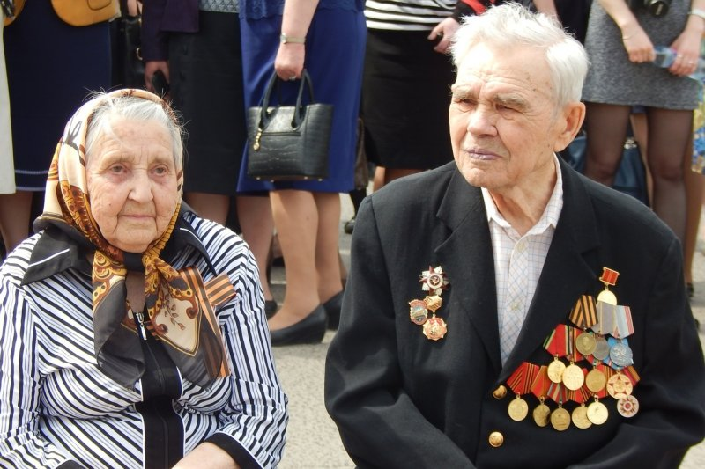
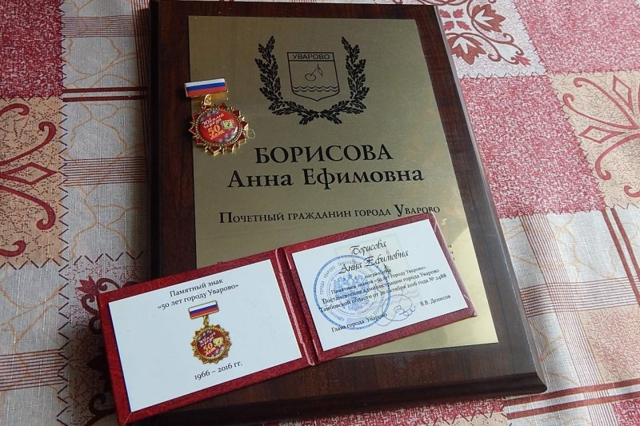
Анна Ефимовна почетный гражданин
г. Уварово

Slide 4
РАСПРЕДЕЛИТЕ СОЮЗЫ ПО ГРУППАМ.
СОЕДИНИТЕЛЬНЫЕ СОЮЗЫ | ПРОТИВИТЕЛЬНЫЕ СОЮЗЫ
РАЗДЕЛИТЕЛЬНЫЕ СОЮЗЫ | ПОДЧИНИТЕЛЬНЫЕ СОЮЗЫ

Slide 5
ЭТАЛОН.
СОЕДИНИТЕЛЬНЫЕ СОЮЗЫ и да(=и) не только…но и | ПРОТИВИТЕЛЬНЫЕ СОЮЗЫ а но да(=но)
РАЗДЕЛИТЕЛЬНЫЕ СОЮЗЫ или либо не то…не то | ПОДЧИНИТЕЛЬНЫЕ СОЮЗЫ потому что чтобы как будто

Slide 6
Правописание предлогов.
В (течени…) реки в (течени…) часа
В(следстви…) дождя в(следстви…) по делу
Иметь в(виду) в(виду) неявки
На(счёт) поездки на(счёт) в банке

Slide 7
Домашнее задание.
Напишите творческую миниатюру объёмом не менее 70 слов. Подчеркните предлоги и союзы.

Slide 8
РЕФЛЕКСИЯ
Я осознал…
Я исследовал…
Я обобщил…
Я получил…

